Slide 1


ATEŞ KES TAKIMI · PROJE SUNUMU
ExtinGard
Doğal Bileşenlerden Oluşan Yangın Söndürücü Toz
Geri dönüştürülmüş yumurta kabuğu ve doğal minerallerden üretilen,
%100 yerli, biyobozunur ve patentli yangın söndürme tozu.
HAZIRLAYANLAR
Alp Kayra ERGUVAN · Ceyda Nur SÖYLEMEZ · Havva Yaren AYDIN
DANIŞMAN
Gülçin SEZEN
Eylül 2026
Notes:
Açılış slaytı. Kendinizi ve projeyi kısaca tanıtın: ExtinGard, yumurta kabuğu ve doğal minerallerden üretilen, TÜRKPATENT tescilli ve patentli bir yangın söndürme tozu.

Slide 2

İÇİNDEKİLER
Gündem
01
Tanıtım
s. 4 – 6
Hakkımızda · Misyon ve vizyon · Ekibimiz
02
Problem
s. 8 – 9
Küresel yangın krizi · Mevcut söndürücülerin sorunları
03
Çözüm ve Teknoloji
s. 11 – 15
ExtinGard · Formülasyon · Çalışma prensibi · Üretim
04
Test ve Doğrulama
s. 17 – 19
Test yöntemi · Sonuçlar · Saha doğrulaması
05
Fikri Mülkiyet
s. 21 – 22
Marka tescili · Patent
06
Ticarileşme
s. 24 – 28
Rekabet · Maliyet · Pazar · İş modeli · Yol haritası
ExtinGard · Ateş Kes Takımı
2
Notes:
Sunumun altı ana bölümü. Süre kısıtlıysa 02 ve 03 üzerine yoğunlaşın; 06 yatırımcı ve ticarileşme odaklı dinleyici için.

Slide 3

01
Tanıtım
Ekibimiz, amacımız ve bu projeye neden başladığımız.
ExtinGard · Ateş Kes Takımı
3
Notes:
Birinci bölüm: takımın kendini tanıtması.

Slide 4
TANITIM
Hakkımızda
Biz, BTSO Kamil Tolon Bilim ve Sanat Merkezi'nde bir araya gelen "Ateş Kes" takımıyız. Çevre dostu ve sürdürülebilir bir yangın söndürme tozu geliştirmek amacıyla çalışan bir araştırma grubuyuz.
KURULUŞ YERI
BTSO Kamil Tolon
Bilim ve Sanat Merkezi
Yangın söndürmede kullanılan zararlı kimyasallara doğal ve güvenli bir alternatif geliştiriyoruz.
EKIP
3 öğrenci + 1 danışman
Ürünümüz geri dönüştürülmüş biyolojik atıklardan üretiliyor; etkili müdahale sağlarken doğaya zarar vermiyor.
ÜRÜN
ExtinGard yangın
söndürücü toz
Amacımız, bilimin ışığında insan sağlığına duyarlı ve çevreyle uyumlu çözümler üretmek.
KORUMA
Çalışmamız TÜRKPATENT tarafından hem marka hem de patent kapsamında koruma altına alındı.
Tescilli marka
+ onaylı patent
ExtinGard · Ateş Kes Takımı
4
Notes:
Takımın kim olduğu ve neyi amaçladığı. BİLSEM kökenimizi vurgulayın — bilimsel altyapımızın kaynağı.

Slide 5





TANITIM
Misyonumuz ve Vizyonumuz
MİSYON
VİZYON
Yangınla mücadelede kimyasal bağımlılığı azaltarak, doğaya ve insan sağlığına zarar vermeyen sürdürülebilir çözümlerle Türkiye'nin ve dünyanın yangın güvenliği yaklaşımına öncülük etmek.
Doğal ve geri dönüştürülebilir malzemelerle yangın söndürücü çözümler geliştirerek, çevre dostu ve erişilebilir ürünlerle yangın güvenliğini artırmak; Türkiye'den çıkan bir yeşil teknoloji markasını dünya çapında bir standart hâline getirmek.
Bu hedefe giden üç ilke
Doğaya saygı
İnsana güven
Erişilebilirlik
Biyo-atıktan üretim, sıfır kimyasal kalıntı
Toksik gaz salmayan, kapalı alanda güvenli formül
Düşük birim maliyetle yaygın kullanım imkânı
ExtinGard · Ateş Kes Takımı
5
Notes:
Misyon bugünü, vizyon geleceği anlatır. Üç ilke, bütün teknik kararlarımızın arkasındaki değerler.

Slide 6
TANITIM
Ekibimiz
Üç kişilik öğrenci ekibi ve proje danışmanı. Ekip üyelerinin tamamı DENEYAP, BİLSEM ve T3 Girişim Merkezi programlarından gelen teknik birikime sahip.
AE
CS
HA
GS
Alp Kayra Erguvan
Ceyda Nur Söylemez
Havva Yaren Aydın
Gülçin Sezen
Ar-Ge Sorumlusu
Analist
Stratejist
Proje Danışmanı
Formülasyon geliştirme, laboratuvar test protokollerinin kurgulanması ve üretim sürecinin yürütülmesi.
Pazar araştırması, rakip analizi, maliyet modellemesi ve verilerin raporlanması.
İş modelinin kurgulanması, kurumsal ilişkilerin yürütülmesi ve pazara çıkış stratejisi.
Bilimsel yönlendirme, proje danışmanlığı ve kurumsal süreçlerin koordinasyonu.
ExtinGard · Ateş Kes Takımı
6
Notes:
Her üye kendini kısaca tanıtabilir. Gülçin Sezen hem markanın hem patentin hak sahiplerinden biri.

Slide 7

02
Problem
Yangınlar artıyor, ama mevcut söndürücüler de kendi sorunlarını getiriyor.
ExtinGard · Ateş Kes Takımı
7
Notes:
İkinci bölüm: problemin iki katmanı — yangınlar artıyor, ama müdahale araçları da kendi hasarını bırakıyor. İkinci katman bizim çözüm alanımız.

Slide 8
PROBLEM
Küresel Yangın Krizi
İklim krizi, yangınların hem sıklığını hem de şiddetini artırıyor. Ortaya çıkan zarar yalnızca ekonomik değil; can kaybı ve geri dönüşü olmayan ekosistem tahribatı da içeriyor.
%30
328 Mr $
80.000 ha
Küresel yangın sıklığındaki artış
Yangın afetlerinin yıllık küresel ekonomik zararı
Türkiye'de her yıl yanan ortalama orman alanı
IPCC, 2023
Sektör verileri
Orman Genel Müdürlüğü
Sorunun üç boyutu
Çevresel boyut — Kimyasal söndürücüler ekosisteme geri dönülemez hasar bırakıyor; toprak yapısı bozuluyor, su kaynakları kirleniyor.
Sağlık boyutu — Geleneksel tozlar solunum yollarını tahriş ediyor, cilt ve gözle temasta olumsuz etkiler yaratıyor.
Ekonomik boyut — İthal hammaddeye bağımlılık, büyük ölçekli afet müdahalesinin maliyetini yükseltiyor.
ExtinGard · Ateş Kes Takımı
8
Notes:
Problemi iki katmanlı kurun: yangınlar artıyor (birinci katman), müdahale araçları da zarar veriyor (ikinci katman). İkinci katman bizim çözüm alanımız.

Slide 9



PROBLEM
Mevcut Söndürücülerin Sorunları
Piyasadaki yangın söndürücülerin büyük bölümü amonyum fosfat, sodyum bikarbonat ve benzeri kimyasallara dayanıyor. Yangını bastırmakta etkili olsalar da ciddi ikincil sorunlar yaratıyorlar.
ABC Tozu (Monoamonyum fosfat)
CO₂ Söndürücüler
Metal yüzeylere zarar verir, toprak yapısını bozar ve su kaynaklarını kirletir. F sınıfı (bitkisel yağ) yangınlarında etkisizdir.
Kapalı alanlarda ortam oksijen konsantrasyonunu tehlikeli seviyelere düşürür; boğulma riski yaratır.
Halojenli Söndürücüler
Dışa Bağımlılık
Ozon tabakasına zarar verir. Montreal Protokolü kapsamında kullanımı kısıtlanmıştır.
Hammaddenin büyük bölümü ithal edilir; kur dalgalanmaları maliyeti doğrudan etkiler.
Sonuç: yangını söndüren ürünün kendisi, ikinci bir çevre ve sağlık sorunu hâline geliyor.
ExtinGard · Ateş Kes Takımı
9
Notes:
Kaynaklar: Kırtaş & Altundağ 2023; Lee et al. 2021; EPA 2019. Halon için Montreal Protokolü kısıtlamasını vurgulayın.

Slide 10

03
Çözüm ve Teknoloji
ExtinGard'ın ne olduğu, nelerden oluştuğu ve nasıl çalıştığı.
ExtinGard · Ateş Kes Takımı
10
Notes:
Üçüncü bölüm: ürünün ne olduğu, formülasyonu ve çalışma prensibi. Sunumun teknik çekirdeği; teknik jüri için en önemli bölüm.

Slide 11
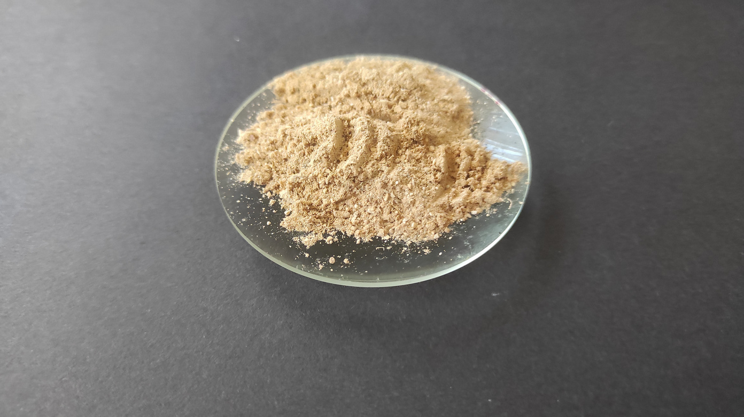
ÇÖZÜM
ExtinGard Nedir?
ExtinGard, geri dönüştürülmüş yumurta kabuğu ve doğal minerallerden oluşan, kimyasal kalıntı bırakmayan yeni nesil bir yangın söndürme tozudur. Yanma üçgeninin üç köşesine aynı anda müdahale eder.
Tamamen doğal içerikli: toksik gaz salmaz, kapalı alanlarda güvenle kullanılabilir.
Biyobozunur: yangın sonrası temizlik ve bertaraf maliyeti yaratmaz.
Geniş kapsam: A, B, C ve F sınıfı yangınlarda etkili olduğu testlerle gözlemlenmiştir.
Ekonomik: 0,0497 TL/g birim maliyetle ABC tozundan 5–6 kat daha ucuz.
%100 yerli: hammadde tedarik zinciri tamamen Türkiye içinde.
Patentli: TÜRKPATENT 11 istemin tamamını olumlu değerlendirdi.
ExtinGard tozu — laboratuvar üretimi
11
Notes:
Ürünü tek cümlede tanımlayın, sonra altı maddeyi sırayla açın. Patent maddesini vurgulayın — bağımsız bir kurum tarafından doğrulanmış yenilik demek.

Slide 12
TEKNOLOJİ
Patentli Formülasyon
Aşağıdaki bileşim, 2025/021562 numaralı patent başvurusunun birinci isteminde birebir tanımlanmıştır.
%50
Yumurta kabuğu (CaCO₃ kaynağı)
Geri dönüştürülmüş biyo-atık. Isıyla CO₂ salarak oksijeni seyreltir.
%20
Magnezyum hidroksit — Mg(OH)₂
Endotermik bozunur; ısıyı emer ve su buharı açığa çıkarır.
%10
Kalsiyum hidroksit — Ca(OH)₂
Daha yüksek sıcaklıkta devreye girerek soğutmayı sürdürür.
%10
Alüminyum hidroksit — Al(OH)₃
Su buharı salar, alev yayılımını geciktirir.
%8
Kaolin
Isıya dayanıklı mineral örtü tabakası oluşturur.
%2
Magnezyum stearat
Topaklanmayı önler, tozun akışkanlığını sağlar.
Bileşim patent başvurusuyla birlikte yayımlanmıştır; paylaşılmasında sakınca yoktur.
ExtinGard · Ateş Kes Takımı
12
Notes:
Formülasyonun en dikkat çekici yanı: kütlenin yarısı atık yumurta kabuğu. Yani ürün hem bir yangın çözümü hem bir geri dönüşüm uygulaması.

Slide 13



TEKNOLOJİ
Çalışma Prensibi: Üçlü Mekanizma
Yanma için üç şey gerekir: yakıt, oksijen ve ısı. ExtinGard üçüne de aynı anda müdahale eder.
1. Isıyı Emer
2. Oksijeni Seyreltir
3. Bariyer Oluşturur
Mg(OH)₂ 350 °C'de, Ca(OH)₂ 512 °C'de endotermik olarak bozunur. Bu tepkimeler ortamdan ısı çekerek sıcaklığı düşürür ve su buharı açığa çıkarır.
Yumurta kabuğundaki CaCO₃ 840 °C'de bozunarak CO₂ salar. Açığa çıkan gaz, alevin çevresindeki oksijen oranını düşürerek yanmayı boğar.
Al(OH)₃ ve kaolin, yanan yüzeyde ısıya dayanıklı bir mineral örtü tabakası oluşturur. Bu tabaka yakıtın oksijenle temasını keser.
Üç mekanizmanın birlikte çalışması, alevin yayılmasını engeller ve yeniden tutuşma riskini düşürür.
ExtinGard · Ateş Kes Takımı
13
Notes:
Yanma üçgenini tahtaya çizerek anlatmak etkili olur. Rakip ürünlerin çoğu bu üç mekanizmadan yalnızca birini veya ikisini kullanır.

Slide 14
TEKNOLOJİ
Bilimsel Temel: Kimyasal Reaksiyonlar
Söndürme etkisinin arkasında, belirli sıcaklıklarda devreye giren endotermik bozunma tepkimeleri vardır. Endotermik tepkime, ortamdan ısı çeker — yani yangını soğutur.
Alüminyum hidroksit
2 Al(OH)₃ → Al₂O₃ + 3 H₂O
~200 °C
Su buharı açığa çıkar, alev seyrelir
Magnezyum hidroksit
Mg(OH)₂ → MgO + H₂O
350 °C
Isı emilir, ortam soğur
Kalsiyum hidroksit
Ca(OH)₂ → CaO + H₂O
512 °C
ΔH = +109,5 kJ/mol
Kalsiyum karbonat
CaCO₃ → CaO + CO₂
840 °C
ΔH = +178 kJ/mol; oksijen seyrelir
Bileşenlerin farklı sıcaklıklarda devreye girmesi, söndürme etkisinin yangının tüm evrelerine yayılmasını sağlar.
ExtinGard · Ateş Kes Takımı
14
Notes:
Bu slayt jüriye bilimsel derinliği gösterir. Kilit nokta: bileşenler kademeli sıcaklıklarda devreye giriyor, yani söndürme etkisi tek anda değil, yangın boyunca sürüyor.

Slide 15
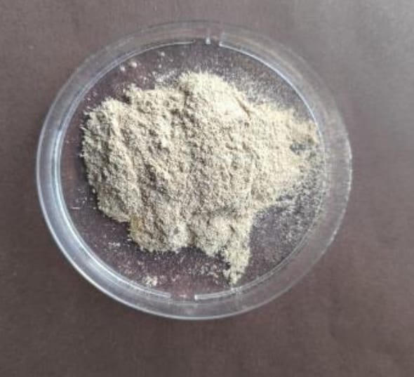
ÜRETİM
Üretim Protokolü
Üretim süreci patent isteminde tanımlandığı şekliyle standardize edilmiştir; tekrarlanabilir ve ölçeklenebilir.
01
Yumurta kabuğu temizleme
Geri dönüştürülmüş yumurta kabukları iç zarlarından ayrılır ve temizlenir.
02
Kurutma
Temizlenen kabuklar, nem içeriği kontrol edilerek kurutulur. Raf ömrü için kritik adım.
03
Öğütme
Kurutulmuş kabuklar kaolin ile birlikte öğütülerek ince toz hâline getirilir.
Protokole göre üretilen ExtinGard tozu
04
Karıştırma ve eleme
Mg(OH)₂, Ca(OH)₂, Al(OH)₃ ve magnezyum stearat belirlenen oranlarda eklenir; karışım homojen yapı oluşana dek elenir.
%100 yerli hammadde — tedarik zinciri tamamen Türkiye içinde.
ExtinGard · Ateş Kes Takımı
15
Notes:
Sürecin tamamı basit ekipmanla yapılabiliyor — bu, pilot üretime geçişi kolaylaştıran önemli bir avantaj.

Slide 16

04
Test ve Doğrulama
Ürünün gerçekten çalıştığını nasıl kanıtladık.
ExtinGard · Ateş Kes Takımı
16
Notes:
Dördüncü bölüm: test yöntemi, sonuçlar ve saha doğrulaması. Şeffaflık notunu burada mutlaka hatırlatın — sertifikasyon henüz tamamlanmadı.

Slide 17


DOĞRULAMA
Test Yöntemimiz
Ürünü, farklı yangın sınıflarını temsil eden yedi ayrı yanıcı malzeme üzerinde kontrollü koşullarda test ettik.
Kontrollü ortam
Ölçülen parametreler
Testler laboratuvar ve kontrollü açık alan koşullarında, sabit miktarda toz kullanılarak yürütüldü.
Söndürme süresi, alev yayılım hızı, yeniden tutuşma olup olmadığı ve yüzeyde kalıntı durumu kaydedildi.
Tekrarlanabilirlik
Bağımsız gözlem
Her malzeme için deney birden fazla kez tekrarlandı; testlerin büyük bölümü video kaydına alındı.
Saha testleri Bursa İtfaiye Arama Kurtarma ve Müdahale Birimleri ile ortaklaşa gerçekleştirildi.
Şeffaflık notu: Testler kendi imkânlarımızla ve itfaiye desteğiyle yapılmıştır. TS EN 615 sertifikasyon testleri henüz tamamlanmamıştır.
ExtinGard · Ateş Kes Takımı
17
Notes:
Yöntemi net anlatmak güvenilirliği artırır. Şeffaflık notunu mutlaka söyleyin — jüri zaten soracaktır, önce siz söylerseniz güven kazanırsınız.

Slide 18
DOĞRULAMA
Test Sonuçları
Yedi yanıcı malzemenin tamamında başarılı söndürme gözlemlendi.
Yanıcı Malzeme | Yangın Sınıfı | Sonuç | Gözlem
Kâğıt / Karton | A | ✓ Başarılı | Alev yayılımı anında durdu
Pamuk | A | ✓ Başarılı | Hızlı sönme gözlemlendi
Polyester Kumaş | A | ✓ Başarılı | Sentetik yapıya rağmen etkili söndürme
Tiner | B | ✓ Başarılı | Yüzey filmlenmesiyle alev ~5 sn'de baskılandı
Benzin | B | ✓ Başarılı | Sıvı yüzeyde yayılma engellendi; 6–8 sn'de söndürüldü
LPG | C | ✓ Başarılı | Gaz alevi 3–4 sn'de kesildi
Sıvı Yağ | F | ✓ Başarılı | Yağ yüzeyi soğutulup izole edildi; tam söndürme
7 / 7
A · B · C · F
3 – 8 sn
Başarılı test
Kapsanan yangın sınıfı
Gözlemlenen söndürme süresi
ExtinGard · Ateş Kes Takımı
18
Notes:
F sınıfı (sıvı yağ) sonucu en değerli bulgumuz — piyasadaki ABC tozu bu sınıfta etkisiz. Mutfak yangınları için doğrudan bir fark yaratıyor.

Slide 19
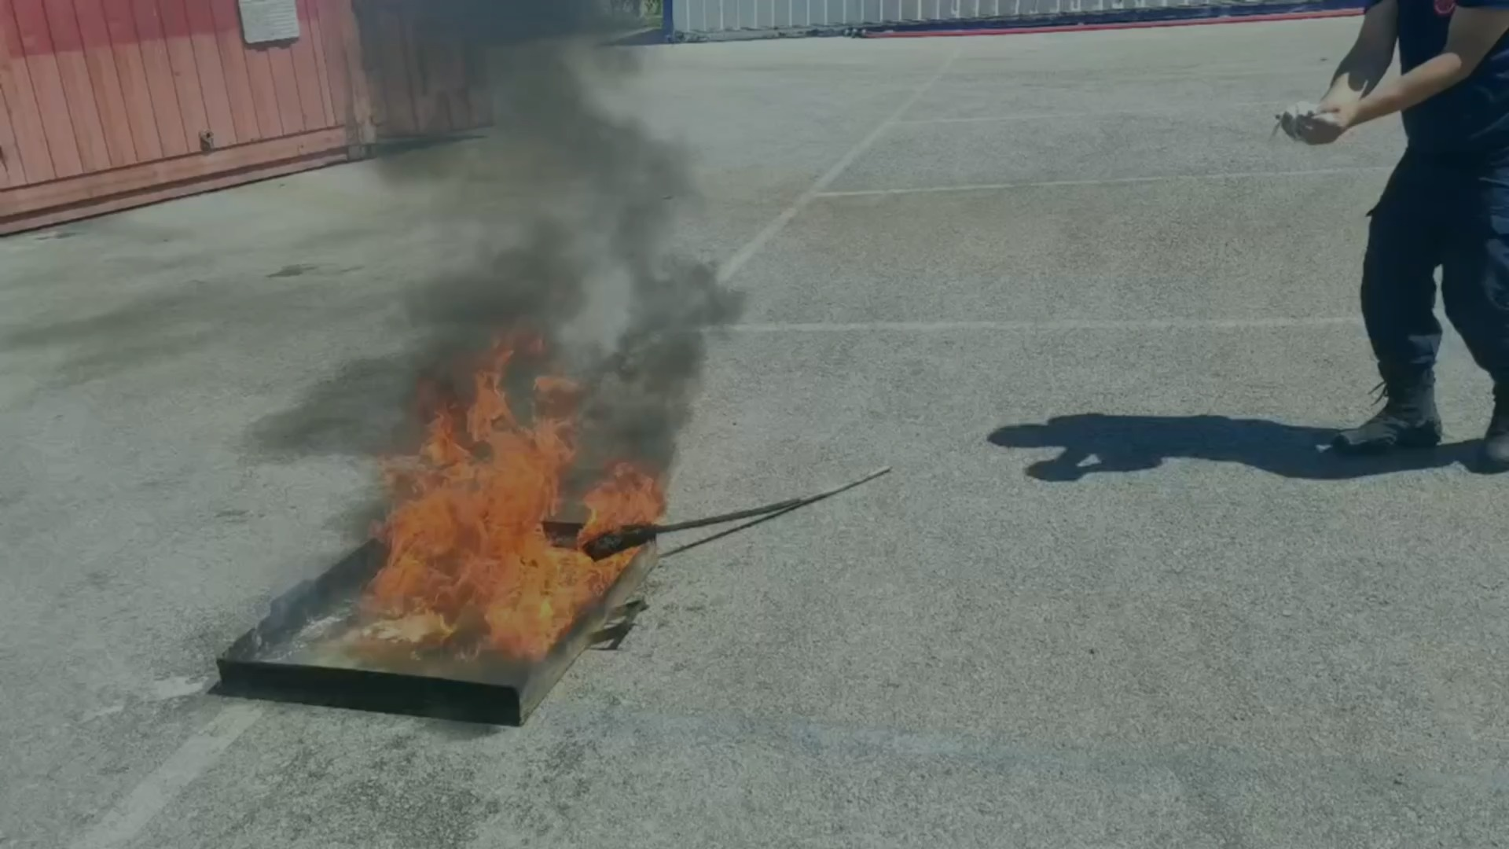
DOĞRULAMA
Saha ve Kurumsal Doğrulama
Laboratuvar sonuçlarını sahada, profesyonellerle birlikte sınadık.
Bursa İtfaiye Arama Kurtarma ve Müdahale Birimleri ile ortak saha testleri gerçekleştirildi.
Tatbikat sahası kullanımı için niyet mektubu görüşmeleri başlatıldı.
Testlerin büyük bölümü tekrarlanabilirlik kanıtı olarak video kaydına alındı.
T3 Girişim Merkezi DENEYAP Girişim Programı'nda iş modeli ve IP stratejisi değerlendirmesi alındı.
Ölçülen saha parametreleri: söndürme süresi · alev yayılım hızı · CO₂ salınımı · güvenlik etkisi
ExtinGard · Ateş Kes Takımı
19
Notes:
Saha doğrulaması projeyi okul çalışmasından ticarileşebilir ürüne taşıyan adım. İtfaiye ilişkisi ileride referans müşteri anlamına da geliyor.

Slide 20

05
Fikri Mülkiyet
Markamız tescilli, patentimiz onaylandı.
ExtinGard · Ateş Kes Takımı
20
Notes:
Beşinci bölüm: marka tescili ve patent. Patentin henüz kesinleşmediğini, altı aylık itiraz süresinin işlediğini vurgulayın.

Slide 21
FİKRİ MÜLKİYET
Marka Tescili
"ExtinGard" markası Türk Patent ve Marka Kurumu nezdinde tescil edilmiş ve tescil belgesi düzenlenmiştir.
Tescil Edilen Nice Sınıfları
EXTİNGARD
01
Yangın söndürücü maddeler
Sanayide ve bilim sahasında kullanılan kimyasallar sınıfı
Başvuru No
2026/001631
Başvuru Tarihi
06.01.2026
09
Yangın söndürme aletleri
Yangın söndürme alet ve cihazları, koruyucu donanımlar
Tescil Tarihi
04.06.2026
Koruma Süresi
06.01.2026 – 06.01.2036
35
Pazarlama ve perakende
Reklamcılık, pazarlama ve bu malların satış hizmetleri
Üç sınıflı tescil, ürünü (toz), cihazı (söndürücü) ve satış faaliyetini birlikte koruma altına alır.
ExtinGard · Ateş Kes Takımı
21
Notes:
Üç sınıflı tescilin anlamı: sadece tozu değil, cihazı ve satışı da koruyoruz. İleride ürün gamını genişletirsek marka koruması hazır.

Slide 22


FİKRİ MÜLKİYET
Patent
"Doğal Bileşenlerden Oluşan Yangın Söndürücü Toz" buluşumuz için TÜRKPATENT inceleme sürecini tamamladı ve patent verilmesine karar verdi.
İNCELEME RAPORU SONUCU
Başvuru Bilgileri
Yenilik
Olumlu — 11 istemin tamamı
Başvuru No
2025/021562
Buluş basamağı
Olumlu — 11 istemin tamamı
Başvuru Tarihi
24.12.2025
IPC / CPC Sınıfı
A62D 1/00
Sanayiye uygulanabilirlik
Olumlu — 11 istemin tamamı
İstem Sayısı
11
Süreç
24.12.2025
14.01.2026
10.02.2026
25.08.2026
Başvuru
Araştırma raporu
İnceleme talebi
Patent verilmesine karar
Karar bültende yayımlandıktan sonra altı aylık üçüncü kişi itiraz süresi işler; itiraz gelmezse karar kesinleşir.
ExtinGard · Ateş Kes Takımı
22
Notes:
Patent henüz kesinleşmedi — 6 aylık itiraz süresi var. Bunu açıkça söyleyin; 'patent aldık' yerine 'patent verilmesine karar verildi' demek hem doğru hem güven verir.

Slide 23

06
Ticarileşme
Rekabet, maliyet, pazar ve bizi bekleyen yol.
ExtinGard · Ateş Kes Takımı
23
Notes:
Altıncı bölüm: rekabet, maliyet, pazar ve yol haritası. Yatırımcı ve ticarileşme odaklı dinleyici için bu bölüme ağırlık verin.

Slide 24
TİCARİLEŞME
Rekabet Karşılaştırması
ExtinGard'ı piyasadaki iki yaygın kuru kimyevi tozla karşılaştırdık.
Özellik | ExtinGard | BC Tozu (NaHCO₃) | ABC Tozu (MAP)
Yangın sınıfı etkisi | A, B, C ve F — en geniş kapsam | Yalnızca B, C | A, B, C — F sınıfında etkisiz
Birim maliyet | 0,0497 TL/g | 0,12 – 0,15 TL/g (≈3× pahalı) | 0,25 – 0,30 TL/g (≈5–6× pahalı)
Çevresel etki | Biyobozunur, kalıntı bırakmaz | Zararlı kalıntı bırakır | Toprak ve suya zararlı kalıntı
İnsan sağlığı | Toksik gaz salmaz | Solunum ve cilt için tahriş edici | Solunum ve cilt için tahriş edici
Yerlilik | %100 yerli hammadde | Dışa bağımlı | Dışa bağımlı
ExtinGard, kapsam · maliyet · çevresel etki eksenlerinde aynı anda üstün olan tek seçenek.
ExtinGard · Ateş Kes Takımı
24
Notes:
Rakipler tek eksende iyi olabiliyor, biz üçünde birden. F sınıfı farkını özellikle vurgulayın.

Slide 25


TİCARİLEŞME
Maliyet Analizi
Birim maliyet, ürünün yaygınlaşabilmesinin önündeki en büyük engeli kaldırıyor.
≈ 225.000 TL
1 ton/yıl kullanımda ABC tozuna kıyasla yıllık tasarruf (%82)
5 – 6×
ABC tozuna göre birim maliyet avantajı; BC tozuna göre 3×
%100
Yerli ve biyo-atık kaynaklı hammadde — kur riski yok
ExtinGard · Ateş Kes Takımı
25
Notes:
Maliyet avantajı erişilebilirlik demek: kamu kurumları için büyük ölçekli stoklama ekonomik hâle geliyor.

Slide 26




TİCARİLEŞME
Pazar Analizi
PFAS kısıtlamaları ve iklim kaynaklı yangın artışı, çevre dostu söndürücüler için elverişli bir zamanlama yaratıyor.
TAM
SAM
SOM
5,02 Mr $
60,3 M $
0,30 M $
Küresel PFAS'sız yangın söndürücü segmenti
Türkiye'de adreslenebilir pazar
1. yıl hedef pazar payı
33,5 Mr $
%18
%30
2023+
Küresel yangın söndürme pazarı (2024)
PFAS'sız segmentin yıllık büyümesi
Küresel yangın sıklığındaki artış
AB PFAS kısıtlama direktifleri yürürlükte
ExtinGard · Ateş Kes Takımı
26
Notes:
Pazar zamanlaması lehimize: AB'nin PFAS kısıtlamaları mevcut oyuncuları formül değiştirmeye zorluyor, biz zaten PFAS'sız doğduk.

Slide 27



TİCARİLEŞME
İş Modeli ve Hedef Kitle
Üç kanallı, aşamalı bir pazara çıkış planlıyoruz. Her aşama bir sonrakinin güven altyapısını kuruyor.
1. ÖNCELİK
2. ÖNCELİK
UZUN VADE
B2G — Kamu Tedariki
B2B — Kurumsal Satış
B2C — Bireysel Kit
Orman Genel Müdürlüğü, AFAD ve belediyeler. Büyük hacimli, tekrarlayan tedarik.
Sanayi tesisleri, lojistik merkezleri ve enerji santralleri. Dolum anlaşmaları.
Ev ve araç tipi mini söndürücü kitleri. Marka bilinirliği odaklı kanal.
Hedef Kurumlar
Kullanıcı Profilleri
Kamu kurumları — itfaiye, belediye, AFAD, OGM
Tesis yöneticileri — yatırım kararını verenler
Sanayi tesisleri — üretim, kimya ve gıda fabrikaları
Satın alma sorumluları — tedarik birimleri
Lojistik merkezleri — depo, antrepo, dağıtım
İş güvenliği uzmanları ve EHS personeli
Enerji santralleri ve batarya depoları
İtfaiye ekipleri ve yangın güvenliği danışmanları
ExtinGard · Ateş Kes Takımı
27
Notes:
B2G önceliğimiz, çünkü kamu referansı hem hacim hem güvenilirlik sağlıyor. Satın alan ile kullanan kişi farklı — mesajı ikisine ayrı kuruyoruz.

Slide 28
TİCARİLEŞME
Yol Haritası
Önümüzdeki 12 ayda sertifikasyon ve pilot üretim odaklı ilerleyeceğiz.
Q1
Q2
Q3
Q4
Haz – Eyl 2026
Eyl – Ara 2026
Oca – Mar 2027
Mar – Haz 2027
Saha testleri
Sertifikasyon
Pilot üretim
Yatırım ve ihracat
Bursa İtfaiye tatbikat sahasında kontrollü testler
TS EN 615 standardına başvuru süreci
Pilot üretim hattının kurulması
Yatırım turu ve ihracat stratejisi
ÇIKTI
ÇIKTI
ÇIKTI
ÇIKTI
Nicel söndürme verisi ve teknik rapor
Standart uyumluluk belgesi
İlk B2B satış sözleşmeleri
Tohum sermaye + KOBİ hibe başvurusu
Uzun vade: PCT uluslararası patent genişlemesi — öncelikli pazarlar AB (EPO) ve Körfez ülkeleri.
ExtinGard · Ateş Kes Takımı
28
Notes:
Q2 en kritik çeyrek: TS EN 615 belgesi olmadan kamu ihalelerine giremiyoruz.

Slide 29


REFERANSLAR
Başarılar ve Kurumsal İlişkiler
T3 Girişim Merkezi – DENEYAP Girişim Programı
Eğitim kampına katılım; iş modeli ve IP stratejisi değerlendirmesi alındı.
Bursa İtfaiye Arama Kurtarma ve Müdahale Birimleri
2.lik
Ortak saha testleri ve profesyonel teknik değerlendirme görüşmeleri.
Üsküdar Üniversitesi
10. Bilim ve Fikir Festivali
BTSO Kamil Tolon Bilim ve Sanat Merkezi
Ürünün geliştirildiği Ar-Ge ortamı ve laboratuvar altyapısı.
Sağlık kategorisinde ikincilik ödülü — projenin bilimsel geçerliliğinin bağımsız bir jüri tarafından onayı.
Türk Patent ve Marka Kurumu
Tescilli marka (2026/001631) ve onaylı patent başvurusu (2025/021562).
ExtinGard · Ateş Kes Takımı
29
Notes:
Üç farklı doğrulama türü: akademik (Üsküdar), girişimcilik (T3) ve operasyonel (Bursa İtfaiye) — buna bir de resmî IP koruması ekleniyor.

Slide 30
SONUÇ
Özetle
ExtinGard, bir okul projesinden tescilli ve patentli bir ürüne dönüştü.
Bilimsel temel
Kanıtlanmış performans
Üçlü söndürme mekanizması, kademeli sıcaklıklarda devreye giren endotermik tepkimelere dayanıyor.
Yedi farklı yanıcı malzemede başarılı söndürme; A, B, C ve F sınıflarında etki.
Korunan fikri mülkiyet
Hazır pazar
TÜRKPATENT tescilli marka ve 11 istemi onaylanmış patent başvurusu.
PFAS kısıtlamaları ve maliyet avantajı, B2G ve B2B kanallarında net bir açık bırakıyor.
Sıradaki adım: TS EN 615 sertifikasyonu ve pilot üretim hattı.
ExtinGard · Ateş Kes Takımı
30
Notes:
Kapanış özeti. Dört maddeyi tek tek tekrarlayın, sonra sıradaki adımla bitirin.

Slide 31
EKLER
Kaynakça
01
Anderson, H., Roberts, L., & Kim, S. (2023). Plant-Based Fire Retardants: A New Approach to Sustainable Fire Safety. Green Chemistry, 12(4), 312–328.
02
EPA (2019). Ozone-Depleting Substances and Fire Suppressants. Environmental Protection Agency.
03
IPCC (2023). Climate Change 2023: Synthesis Report. Intergovernmental Panel on Climate Change.
04
Kırtaş, H. A., & Altundağ, H. (2023). Taşınabilir Yangın Söndürme Cihazlarının Üretimi, Dolumu ve Bakımı. Uluslararası Yakıtlar Yanma ve Yangın Dergisi, 11(1), 91–103.
05
Lee, K., Smith, J., & Walker, P. (2021). Health Impacts of Fire Suppressant Chemicals: A Review. Environmental Research, 56(3), 223–240.
06
Miller, R., & Carter, D. (2022). Calcium Carbonate in Fire Suppression Applications. Journal of Chemical Studies, 38(1), 55–67.
07
Orman Genel Müdürlüğü (2023). Türkiye'de Orman Yangınları İstatistikleri ve Müdahale Stratejileri. T.C. Tarım ve Orman Bakanlığı.
08
Türk Patent ve Marka Kurumu (2026). Marka Tescil Belgesi, Tescil No 2026/001631.
09
Türk Patent ve Marka Kurumu (2026). İnceleme Raporu ve Belge Kararı, Başvuru No 2025/021562.
10
UNEP (2022). Spreading Like Wildfire: The Rising Threat of Extraordinary Landscape Fires. United Nations Environment Programme.
ExtinGard · Ateş Kes Takımı
31
Notes:
Kaynakça slaytı. Sunum sırasında okunmaz; jüri ve okuyucular için referans olarak bulunur.

Slide 32




Teşekkür Ederiz
Dinlediğiniz için teşekkürler. Sorularınızı memnuniyetle yanıtlarız.
E-posta
Telefon
extingard@gmail.com
0542 245 24 46
Instagram
LinkedIn
@extingard
ExtinGard
ExtinGard · TÜRKPATENT tescilli marka (2026/001631) ve onaylı patent başvurusu (2025/021562)
Notes:
Kapanış. Soru-cevap bölümüne buradan geçilebilir.

